Slide 1
Διαχειριση φυσικων πορων
ΜΑΘΗΜΑ ΕΠΙΛΟΓΗΣ
Γ ΕΠΑΛ ΛΥΚΕΙΟΥ
ΡΥΠΑΝΣΗ ΥΔΑΤΩΝ

Slide 2
ΤΙ ΕΙΝΑΙ Η ΡΥΠΑΝΣΗ ΤΟΥ ΝΕΡΟΥ?
Η αλλαγή στα φυσικά χημικά και βιολογικά χαρακτηριστικά του νερού των θαλασσών, λιμνών ή ποταμών η οποία μπορεί να γίνει ζημιογόνος για τον άνθρωπο και για τους υπόλοιπους φυτικούς και ζωικούς οργανισμούς.

Slide 3
Τι μπορει να ρύπαινει το νερο?

Slide 4
Παθογόνοι μικροοργανισμοί
Απόβλητα
Ανόργανες ενώσεις
Υδρογονάνθρακες
Συνθετικές οργανικές ενώσεις
Αιωρούμενα στερεά
Ραδιενεργά υλικά
Απορρίμματα
Θερμότητα

Slide 5
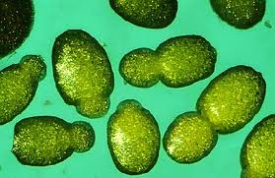
ΠΑΘΟΓΟΝΟΙ ΜΙΚΡΟΟΡΓΑΝΙΣΜΟΙ
ΛΥΜΑΤΑ ΑΝΘΡΩΠΩΝ ΖΩΩΝ
ΒΑΚΤΗΡΙΑ
ΠΡΩΤΟΖΩΑ
ΠΑΡΑΣΙΤΙΚΟΙ ΣΚΩΛΙΚΕΣ
ΙΟΙ

Slide 6
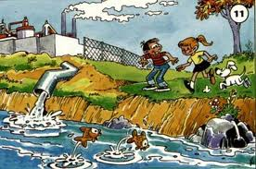
ΑΠΟΒΛΗΤΑ ΠΟΥ ΑΠΑΙΤΟΥΝ ΟΞΥΓΟΝΟ
Αστικά Λύματα
Λιπάσματα
Απόβλητα βιομηχανιών τροφίμων, σφαγείων

Slide 7
ΥΠΕΡΒΟΛΙΚΟΙ ΠΟΣΟΤΗΤΑ ΟΡΓΑΝΙΚΩΝ ΟΥΣΙΩΝ
ΜΕΓΑΛΗ ΑΥΞΗΣΗ ΦΥΤΙΚΩΝ ΟΡΓΑΝΙΣΜΩΝ
ΜΕΙΩΣΗ Η ΕΞΑΦΑΝΙΣΗ ΤΟΥ ΔΙΑΛΥΜΕΝΟΥ ΟΞΥΓΟΝΟΥ
ΕΜΦΑΝΙΣΗ ΑΝΟΞΙΚΩΝ ΣΥΝΘΗΚΩΝ

Slide 8
ΒΑΘΜΟΣ ΕΥΤΡΟΦΙΣΜΟΥ
Το πηλίκο των συγκεντρώσεων θρεπτικών αλάτων προς τις συγκεντρώσεις καθαρών περιοχών

Slide 9
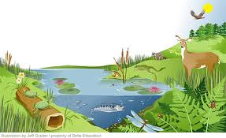
Ανοργανεσ ενωσεισ
Βαριά Μέταλλα
Οξέα
Άλατα

Slide 10
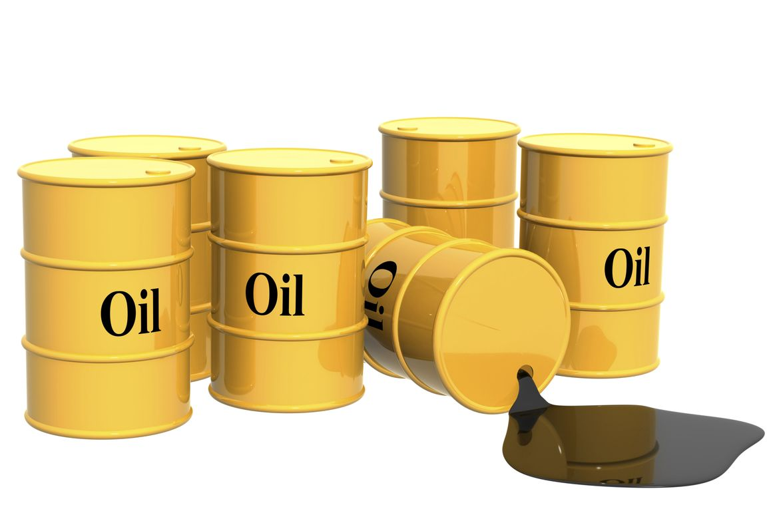
υδρογονανθρακεσ
Διαρροές από δεξαμενόπλοια
Διαρροές από μηχανών εσωτερικής καύσης
Διαρροές από διυλιστήρια
Υποβρύχιες πετρελαιοπηγες

Slide 11
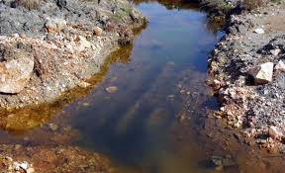
Συνθετικεσ οργανικεσ ενωσεισ
ΖΙΖΑΝΟΚΤΟΝΑ-ΕΝΤΟΜΟΚΤΟΝΑ
ΠΑΡΑΠΡΟΙΟΝΤΑ ΠΕΤΡΕΛΑΙΟΥ
ΔΕΝ ΒΙΟΑΠΟΙΚΟΔΟΜΟΥΝΤΑΙ
ΕΝΤΟΝΟΣ ΑΦΡΙΣΜΟΣ ΜΕ ΒΛΑΠΤΙΚΕΣ ΕΠΙΠΤΩΣΕΙΣ
ΠΡΟΣΘΕΤΙΚΑ ΠΟΛΥΦΩΣΦΟΡΙΚΑ ΑΛΑΤΑ

Slide 12
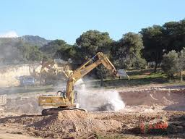
ΑΙΩΡΟΥΜΕΝΑ ΣΩΜΑΤΙΔΙΑ
Απόφραξη αποχετευτικών ή στραγγιστικών τάφρων-λιμανιών
Αύξηση θολερότητας των υδάτων
Μείωση διαπερατότητας του φωτός
Μείωση της φωτοσύνθεσης

Slide 13
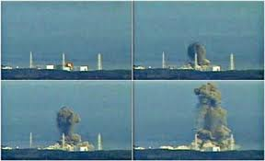
Ραδιενεργα υλικα
Στερεά που απομένουν κατά την εξόρυξη του ουρανίου
Χρήση ραδιενεργών υλικών (παραγωγή ενέργειας)
Ατυχήματα σε πυρηνικούς αντιδραστήρες

Slide 14
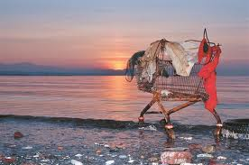
απορριμματα
Ελευθερώνουν τοξικές ουσίες στο περιβάλλον
Προκαλούν τραυματισμούς ή θανάτους σε πτηνά ψάρια ή θηλαστικά

Slide 15
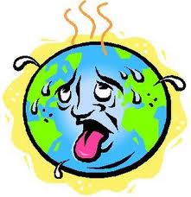
θερμοτητα
Μείωση διαλυμένου οξυγόνου
Αύξηση της ταχύτητας των χημικών αντιδράσεων

Slide 16
βιντεο

